Slide 1
Дипломный проект Программное средство для анализа бизнес-процессов
Ст. гр. 421701
Молчан А.И.

Slide 2
Объект дипломного исследования — средства бизнес-анализа.
Предмет — программное средство для анализа бизнес-процессов.
Цель— разработать программное средство для анализа бизнес-процессов.

Slide 3
Анализ эффективности бизнес-процесса - сравнение результатов выполнения параметров бизнес-процесса с целевыми показателями эффективности и проверка эффективности распределения его ресурсов.

Slide 4
Актуальность
Преимущества использования ПС
Позволяет избежать ошибок, связанных с человеческим фактором
Уменьшение времени на обработку информации
Визуализация результатов
Необходимость разработки и внедрения ПС обуславливается
повышением эффективности работы организации.

Slide 5
ПС способно оценить эффективность процесса с точки зрения различных показателей и выстроить систему отчетности по ним.
Принятие решений по модернизации и развитию стратегий всегда остается прерогативой руководителя процесса.

Slide 6
Задачи
Проанализировать подходы к проектированию средств для анализа бизнес-процессов.
Смоделировать ПС для анализа бизнес-процессов.
Реализовать ПС для анализа бизнес-процессов.
Экономически обосновать необходимость разработки ПС для анализа бизнес-процессов.

Slide 7

Методики управления ИТ
CobIT
ITIL
34 бизнес-процесса
Нет способов измерения метрик
10 бизнес-процессов
Подробное описание метрик
Стандарт CobiT и библиотека ITIL не являются противоречащими друг другу подходами, они охватывают разные сферы деятельности и разные уровни управления. Это позволит проводить анализ процессов в различных разрезах, необходимых пользователю.

Slide 8
Создание, редактирование, просмотр
- процессов
- показателей
- ресурсов
Регистрация и авторизация пользователей
Генерация ключевых показатели эффективности
Функционал ПС
Контроль соответствия процесса типовым требованиям
Построение графиков и таблиц по результатам анализа
Отслеживание состояние процессов, их отклонения в зависимости от выбранной практики

Slide 9
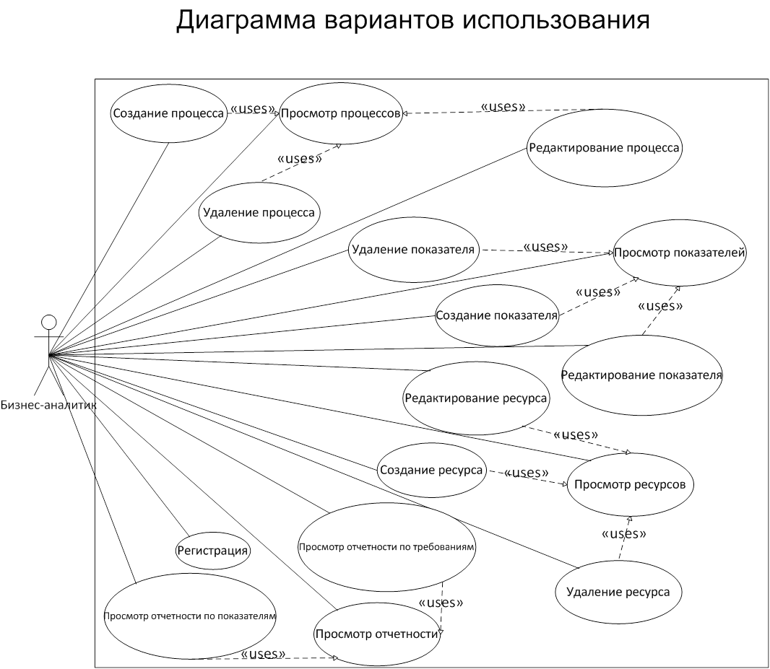

Slide 10
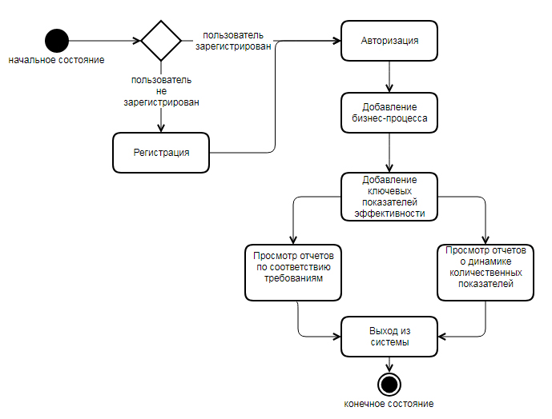
Диаграмма активности

Slide 11
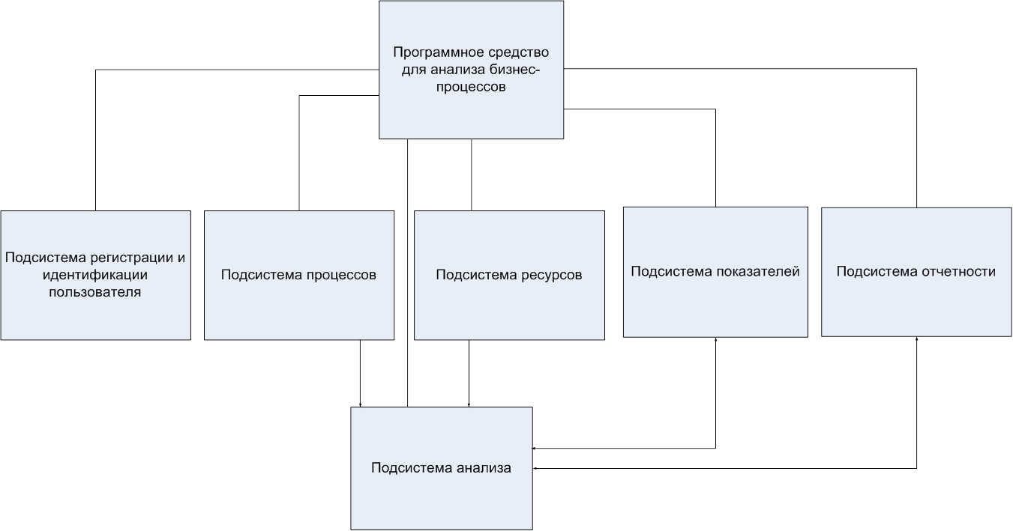
Структурная схема

Slide 12
Средства разработки
Java 8.
Библиотека JavaFX.
СУБД MySQL.
JDBC (Java DataBase Connectivity).
Интегрированная среда разработки Intelij Idea.

Slide 13
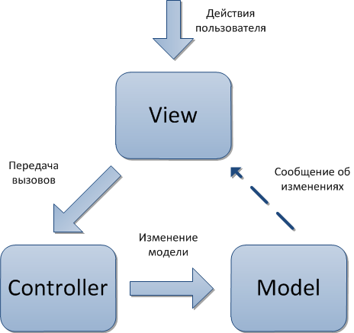
Архитектура ПС
Шаблон проектирования MVC.
Бизнес-логика и представление отделены друг от друга. Их модификация оказывает минимальное воздействие на остальные компоненты.

Slide 14
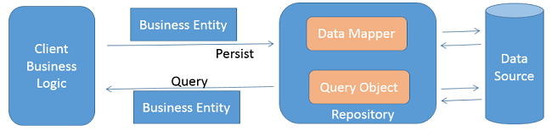
Архитектура ПС
Шаблон проектирования Repository и Specification.
Репозиторий позволяет абстрагироваться от конкретных подключений к источникам данных . Спецификация создает запросы к конкретной БД для фильтрации данных репозиторием по критерию.

Slide 15
Процессы

Slide 16
Ресурсы

Slide 17
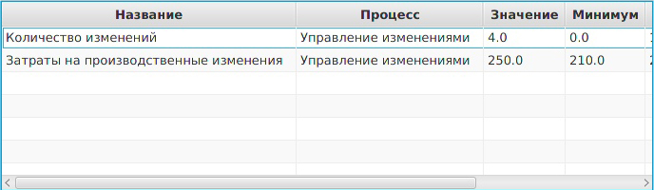
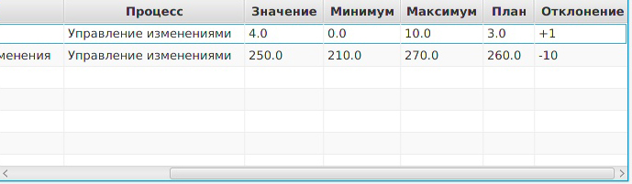
Таблица показателей

Slide 18
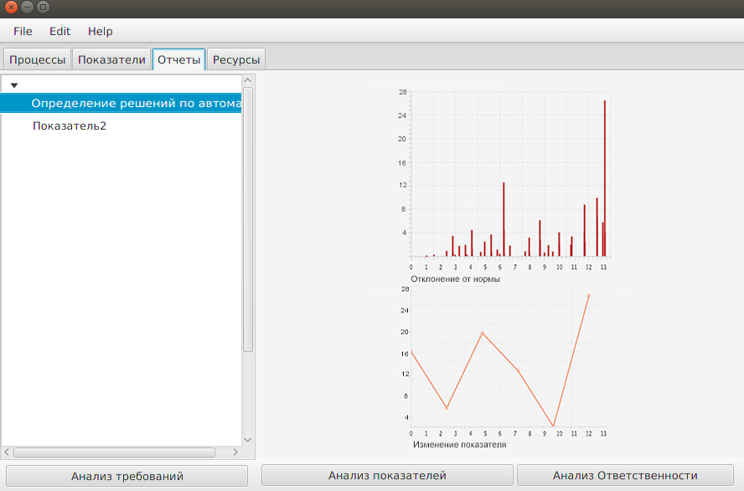
Графики

Slide 19
Выводы
Проанализированы подходы к решению задачи дипломного проектирования.
Смоделировано ПС для анализа бизнес-процессов.
Реализовано ПС для анализа бизнес-процессов.
Экономически обоснована необходимость разработки ПС для анализа бизнес-процессов.

Slide 20

Выводы
Аналогичное ПО, представленное на рынке, использует только один подход к управлению информационными технологиями. Разработанное программное средство совмещает в себе комбинацию нескольких подходов к управлению, позволяя анализировать процессы в различных разрезах. Это дает возможность выбора необходимой методики в зависимости от потребностей организации и позволяет детальнее анализировать процессы с различных сторон.
Комбинация двух подходов к управлению
Анализ процессов в различных разрезах
Более детальный анализ в зависимости от потребностей

Slide 21
Спасибо за внимание!

